Slide 1
Termékek:
HALEX3 KFT Biomassza kazánok
Melegvízkazánok
Gőzkazánok
Termoolaj kazánok
Biomassza tüzelésű kazánok
Kazánházi kiszolgáló berendezések
Nyomástartó edények
Tároló tartályok
Mobil hőközpontok
Egyedi berendezések

Slide 2
Termoolaj kazánok
HALEX3 KFT Biomassza kazánok
Mérettartomány: 100 – 1000 kW
Elrendezés: fekvő vagy álló
Kivitel: egy - három
bekezdéses kivitel
Tüzelőanyag: gáz, olaj, biomassza

Slide 3
Gőzkazánok
HALEX3 KFT Biomassza kazánok
Mérettartomány: 0,3 – 5 t/h Elrendezés: fekvő vagy álló
Kivitel: egy - három
bekezdéses kivitel
Tüzelőanyag: gáz, olaj, biomassza

Slide 4
Melegvíz kazánok
HALEX3 KFT Biomassza kazánok
Mérettartomány: 40 – 4000 kW
Elrendezés: fekvő vagy álló
Kivitel: egy - három
bekezdéses kivitel
Tüzelőanyag: gáz, olaj, biomassza

Slide 5
Tüzelőanyagok
HALEX3 KFT Biomassza kazánok
Faapríték
Pelletizált tüzelőanyagok
Aprított mezőgazdasági melléktermékek (pl.:kukoricaszár szecska, stb)
3kg 25%-os nedvességtartalmú faapríték =2,2 kg fapellet =1Nm3 földgáz

Slide 6
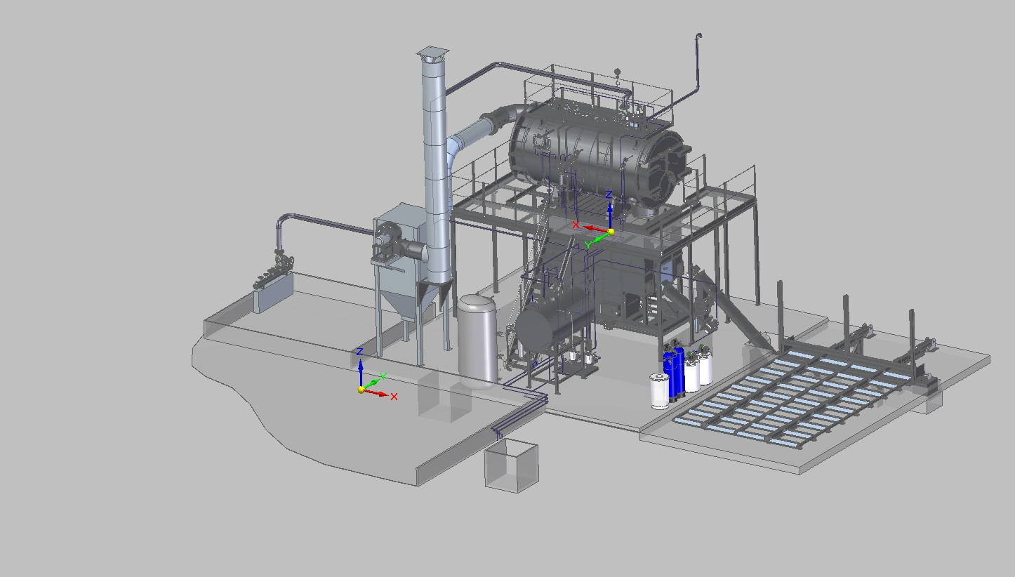
Biomassza kazán és kiegészítő berendezései
HALEX3 KFT Biomassza kazánok

Slide 7
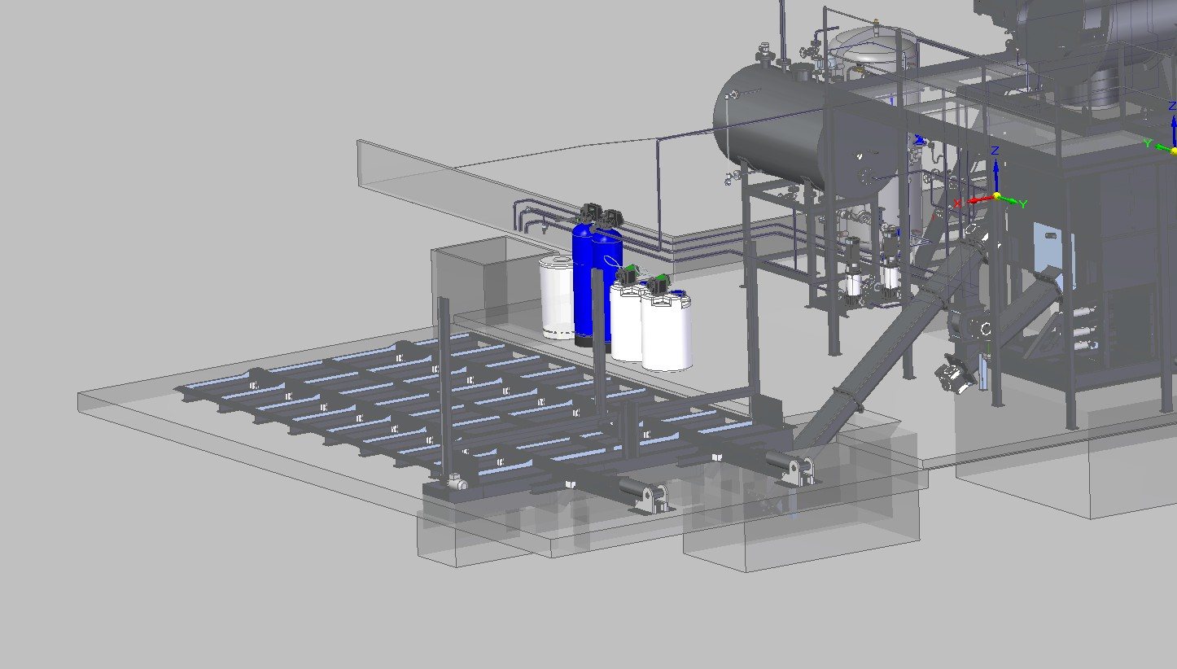
Éklétrás tüzelőanyag tároló
HALEX3 KFT Biomassza kazánok

Slide 8
Füstgázszűrés
HALEX3 KFT Biomassza kazánok
a legmodernebb katalizátoros kerámiaszűrővel nagyon alacsony emisszió

Slide 9
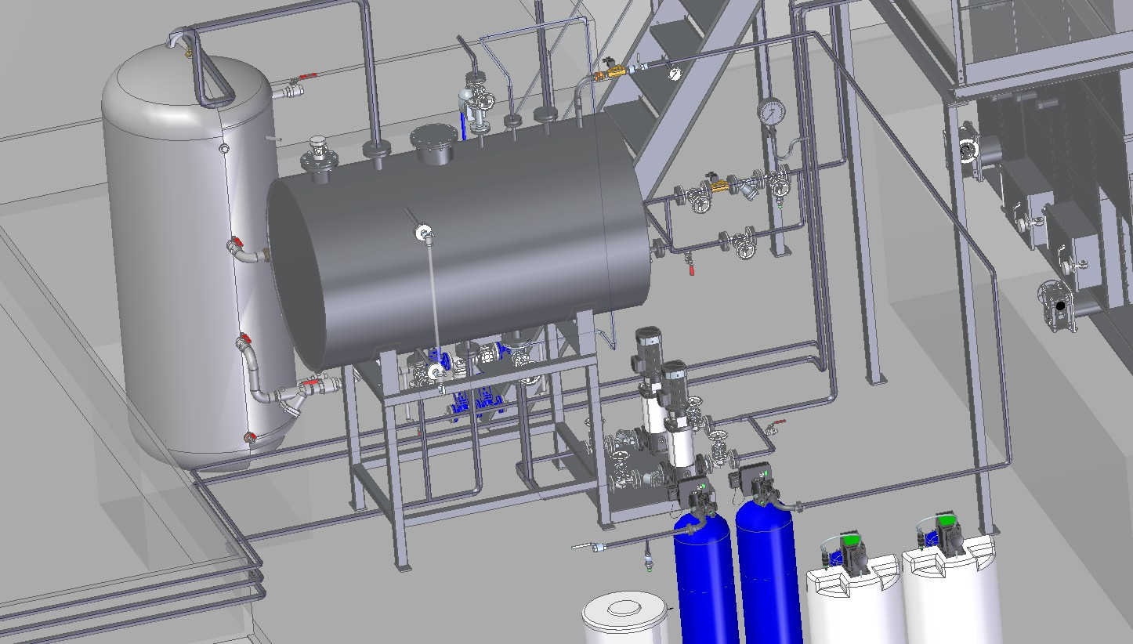
Vízelőkészítés

Slide 10
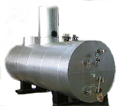
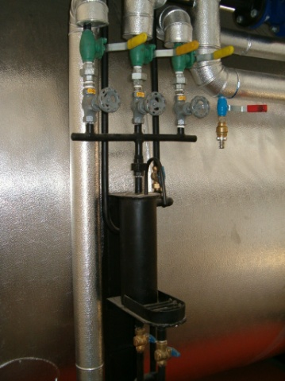
Kiszolgáló berendezések:
HALEX3 KFT Biomassza kazánok
Gyűjtő és tároló tartályok
Kémények
Egyéb berendezések

Slide 11
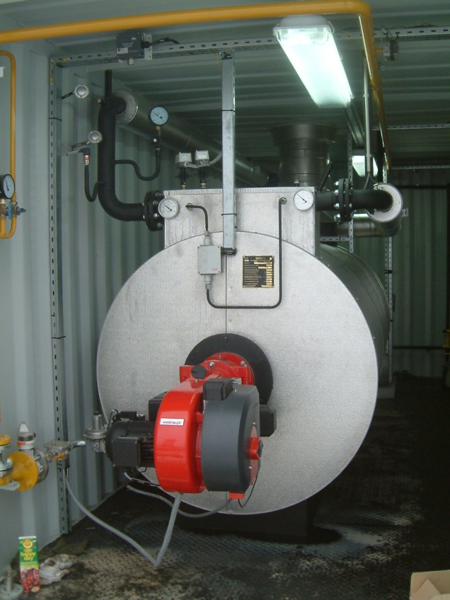
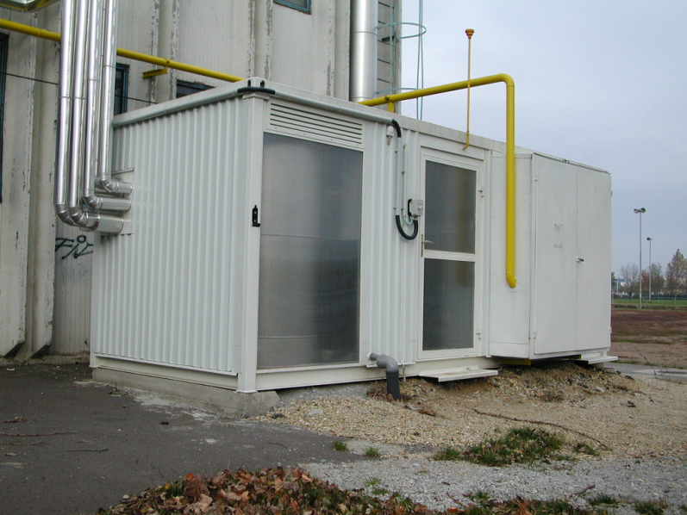
Mobil hőközpontok
HALEX3 KFT Biomassza kazánok
A vevő igényéhez igazodó kivitel

Slide 12
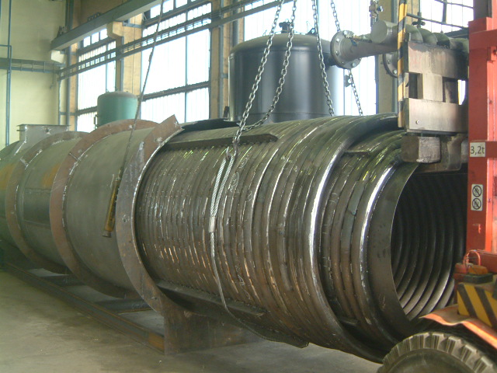
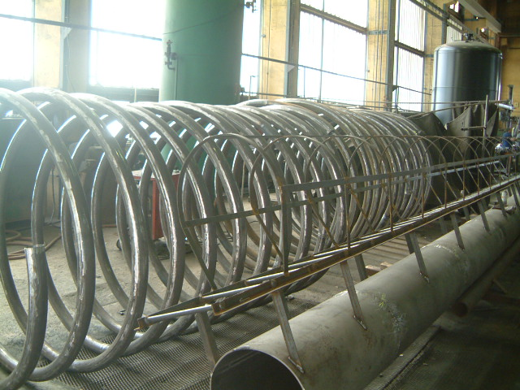
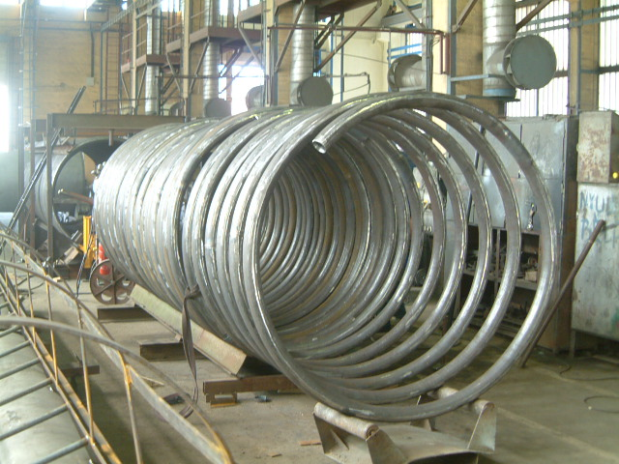
Gyártás
HALEX3 KFT Biomassza kazánok
Termoolaj kazán hőcserélő

Slide 13
Minőségbiztosítás
HALEX3 KFT Biomassza kazánok
Felhasználás jellegétől függően saját minőségbiztosítási rendszerben, vagy független szakértővel.
Rendelkezünk a kazángyártáshoz szükséges hazai és nemzetközi minősítésekkel.

Slide 14
HALEX3 KFT
HALEX3 KFT Biomassza kazánok
Köszönöm megtisztelő figyelmüket!
Thank you for your attention!
Halász Tamás
Halex3 Kft
www.vegyestuzelesu-kazan.hu

